Slide 1
Chapter4 신경망 학습
1월 4주차 -
HyeongRae Kim
RTOS Lab.
Dept. of Computer Science
Kyonggi University

Slide 2
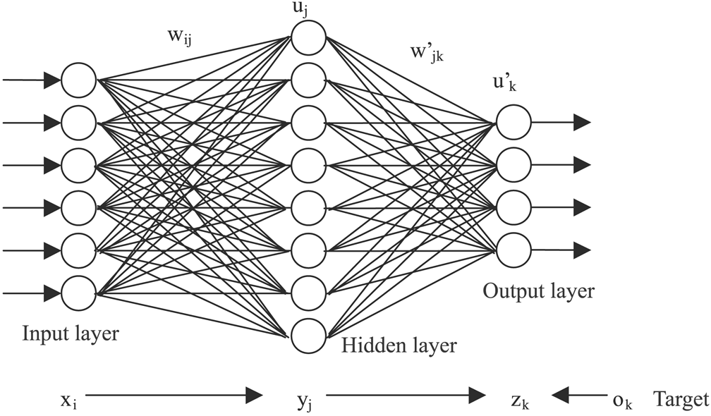
학습이란 ?
학습이란 훈련 데이터로부터 가중치 매개변수의 최적값을 자동으로 획득
신경망이 학습할 수 있도록 해주는 지표인 손실 함수
이 손실 함수의 결과값을 가장 작게 만드는 가중치 매개변수를 찾는 것이 학습의 목표
손실 함수의 값을 가급적 작게 만드는 기법으로, 함수의 기울기를 활용하는 경사법

Slide 3
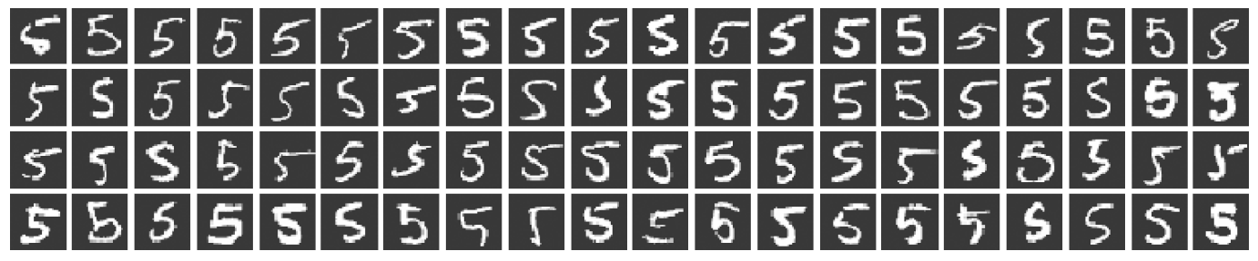
데이터 주도 학습
숫자 5를 어떻게 인식하는 알고리즘을 어떻게 설계할 것인가?
기계 학습은 데이터가 생명이다.
알고리즘을 밑바닥부터 설계하는 대신 데이터를 활용하여 해결
feature extraction
SVM, KNN

Slide 4
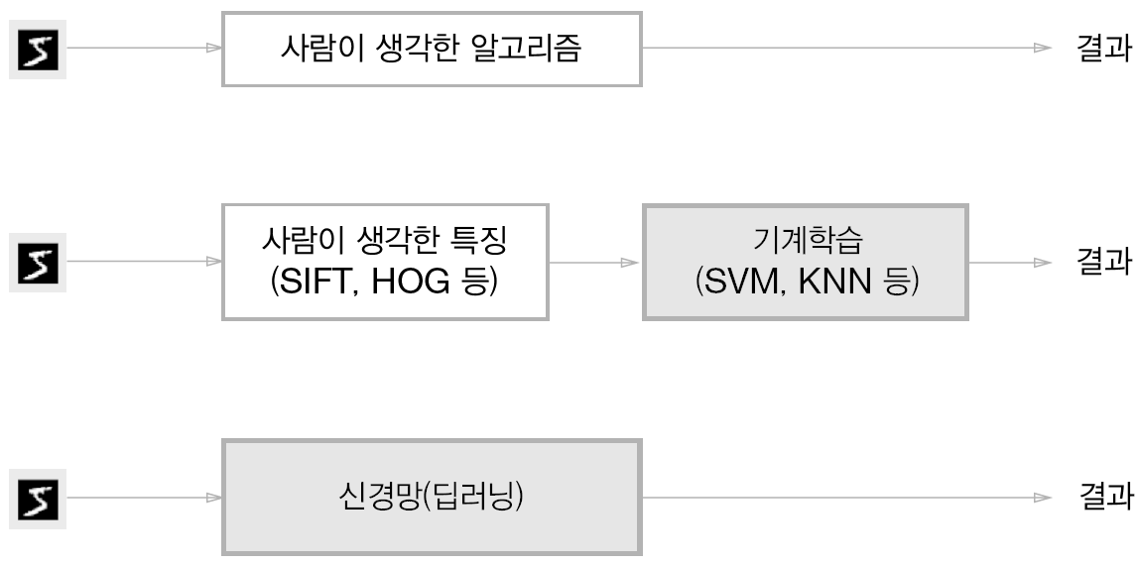
기계학습 접근법
두 번째 접근 방식(특징과 기계학습 방식)에서는 특징을 사람이 설계했지만,
신경망은 이미지에 포함된 중요한 특징까지도 '기계'가 스스로 학습할 것이다.
신경망은 모든 문제를 주어진 데이터 그대로를 입력 데이터로 활용해 'end-to-end’로
학습할 수 있다.

Slide 5
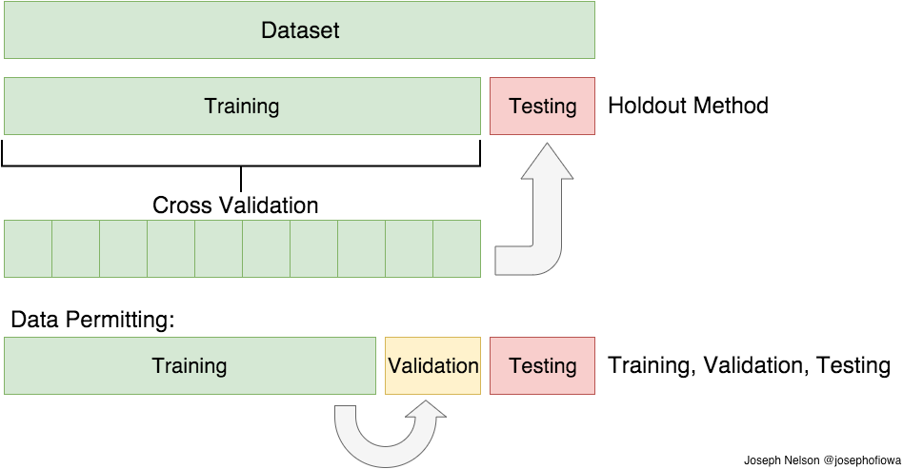
Training data , Test data
우리가 원하는 것은 범용적으로 사용할 수 있는 모델
범용능력을 제대로 평가하기 위해 훈련 데이터와 시험 데이터를 분리
임의의 새로운 case에 대해서 높은 정확도를 얻기 위하여
한 데이터셋에만 지나치게 최적화된 상태인 오버피팅 피하기

Slide 6
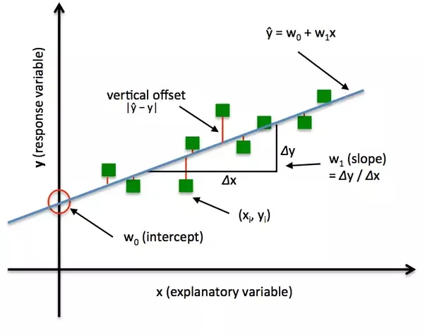
손실함수
평균 제곱 오차
교차 엔트로피 오차
데이터를 얼마나 잘
처리하지 못하느냐?

Slide 7


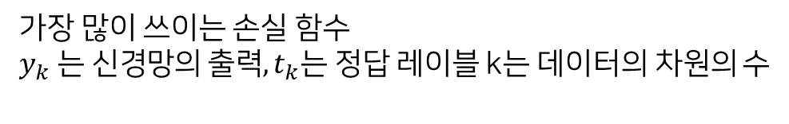
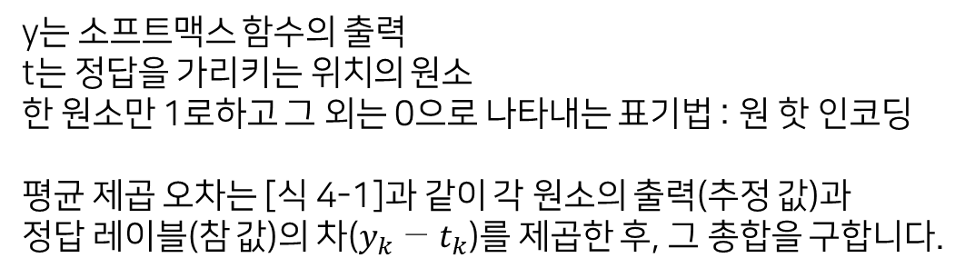
평균 제곱 오차
가장 많이 쓰이는 손실 함수
$y_{k}$ $는 신경망의 출력, t_{k}는$ 정답 레이블 k는 데이터의 차원의 수
y는 소프트맥스 함수의 출력
t는 정답을 가리키는 위치의 원소
한 원소만 1로하고 그 외는 0으로 나타내는 표기법 : 원 핫 인코딩
평균 제곱 오차는 [식 4-1]과 같이 각 원소의 출력(추정 값)과
정답 레이블(참 값)의 차($y_{k}$ − $t_{k}$)를 제곱한 후, 그 총합을 구합니다.

Slide 8
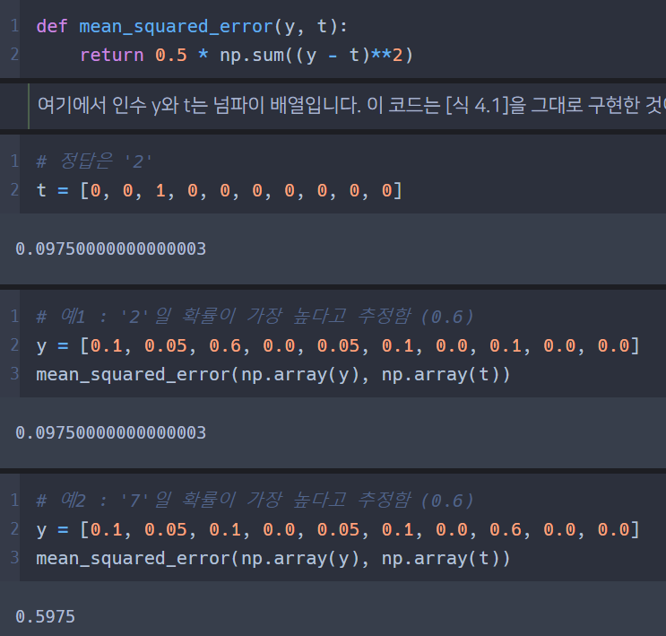
평균 제곱 오차 구현
손실(오차) 가 더 적은
예1번이 정답에 더
가까울 것으로 판단

Slide 9

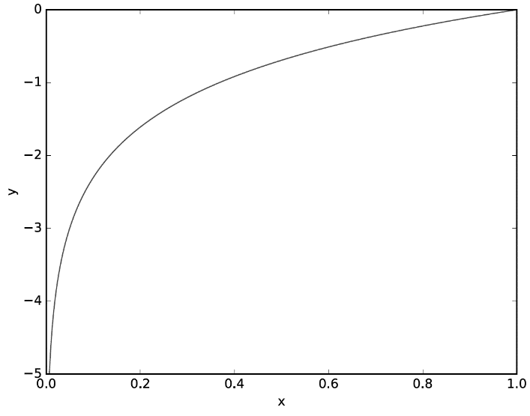
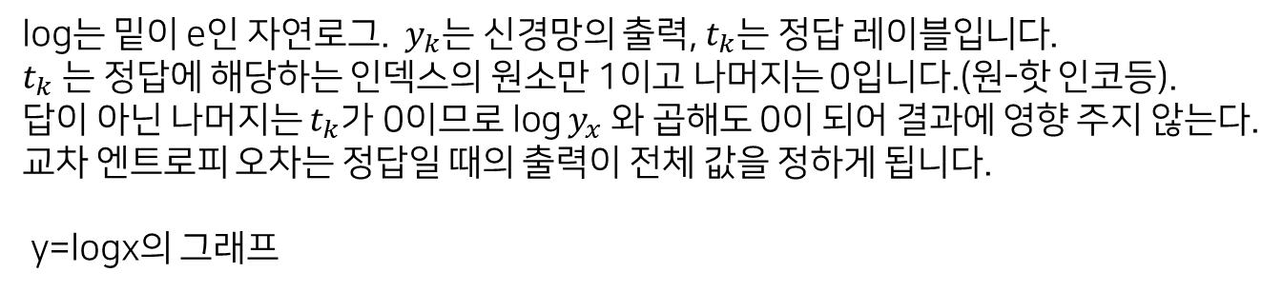
교차 엔트로피 오차
log는 밑이 e인 자연로그. $y_{k}$는 신경망의 출력, $t_{k}$는 정답 레이블입니다.
$t_{k}$는 정답에 해당하는 인덱스의 원소만 1이고 나머지는 0입니다.(원-핫 인코등).
답이 아닌 나머지는 $t_{k}$가 0이므로 log $y_{x}$와 곱해도 0이 되어 결과에 영향 주지 않는다.
교차 엔트로피 오차는 정답일 때의 출력이 전체 값을 정하게 됩니다.
y=logx의 그래프

Slide 10
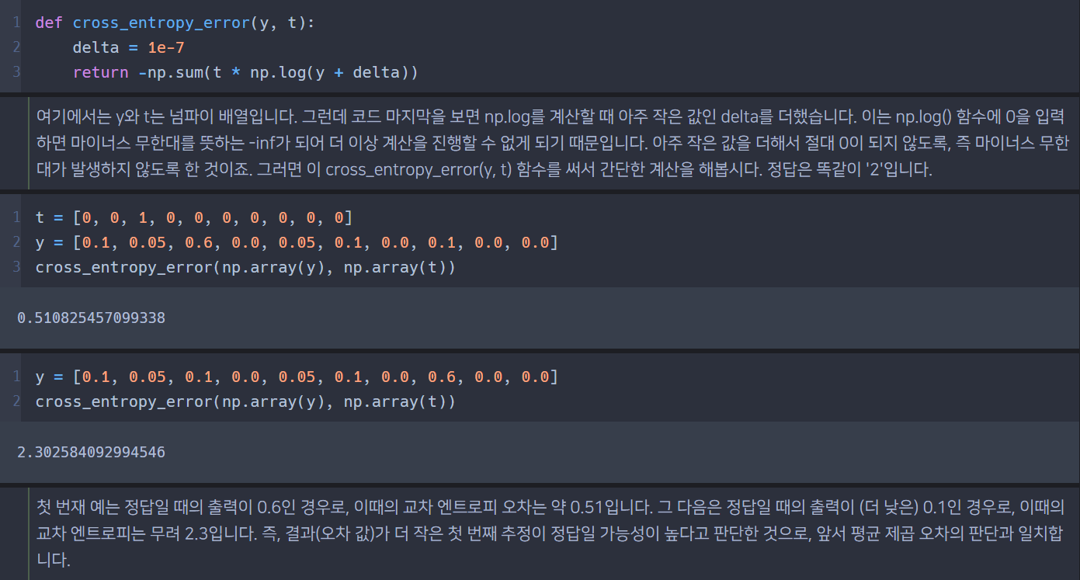
교차 엔트로피 오차 구현

Slide 11

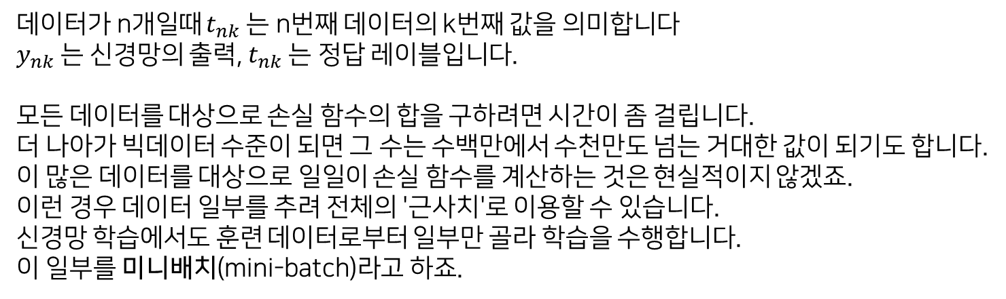
미니배치 학습
지금까지 데이터 하나에 대한 손실 함수만 생각해왔으니,
이제 훈련 데이터 모두에 대한 손실 함수의 합을 구하는 방법을 생각해보겠습니다.
예를 들어 교차 엔트로피 오차는 [식 4.3]처럼 됩니다.
데이터가 n개일때 $t_{nk}$는 n번째 데이터의 k번째 값을 의미합니다
$y_{nk}$는 신경망의 출력, $t_{nk}$는 정답 레이블입니다.
모든 데이터를 대상으로 손실 함수의 합을 구하려면 시간이 좀 걸립니다.
더 나아가 빅데이터 수준이 되면 그 수는 수백만에서 수천만도 넘는 거대한 값이 되기도 합니다.
이 많은 데이터를 대상으로 일일이 손실 함수를 계산하는 것은 현실적이지 않겠죠.
이런 경우 데이터 일부를 추려 전체의 '근사치'로 이용할 수 있습니다.
신경망 학습에서도 훈련 데이터로부터 일부만 골라 학습을 수행합니다.
이 일부를 미니배치(mini-batch)라고 하죠.

Slide 12
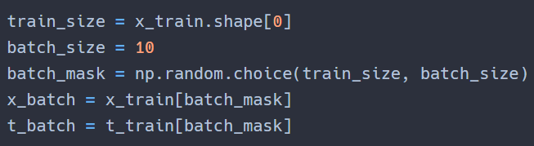
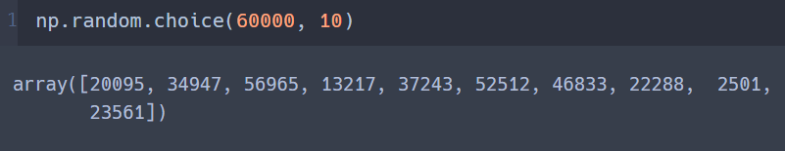
미니배치 학습 구현
np.random.choice()로는 지정한 수 중에서 무작위로 원하는 개수만 꺼낼 수 있습니다.
가령 np.random.choice(60000, 10)은 0이상 60000 미만의 수 중에서 무작위로
10개를 골라냅니다. 다음은 실제로 돌려본 모습입니다. 이 함수가 출력한 배열을
미니배치로 뽑아낼 데이터의 인덱스로 사용하면 되겠죠.
이제 무작위로 선택한 이 인덱스를 사용해 미니배치를 뽑아내기만 하면 됩니다.
손실 함수도 이 미니배치로 계산합니다.

Slide 13
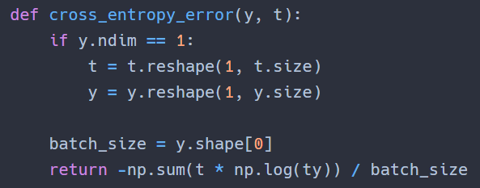
미니배치 학습 구현
위 코드에서 y는 신경망의 출력, t는 정답 레이블 입니다. y가 1차원이라면,
즉 데이터 하나당 교차 엔트로피 오차를 구하는 경우는 reshape 함수로
데이터의 형상을 바꿔줍니다. 그리고 배치의 크기로 나눠 정규화하고
이미지 1장당 평균의 교차 엔트로피 오차를 계산합니다.

Slide 14
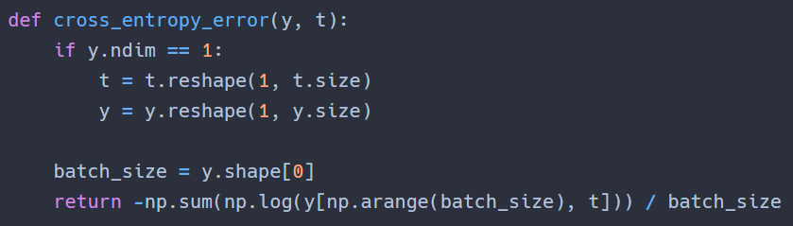
미니배치 학습 구현
이 구현에서는 원-핫 인코딩일 때 t가 0인 원소는 교차 엔트로피 오차도 0이므로, 그 계산은
무시해도 좋다는 것이 핵심입니다. 다시 말하면 정답에 해당하는 신경망의 출력만으로
교차 엔트로피를 계산할 수 있습니다. 그래서 원-핫 인코딩시 t * np.log(y)였던 부분을
레이블 표현일 때는 np.log(y[np.arange(batch_size),t])로 구현합니다.
y[np.range(batch_size), t]는 각 데이터의 정답 레이블에 해당하는 신경망의 출력을 추출합니다
(이 예에서는 y[np.arange(batch_size),t]는 [y[0,2], y[1,7], y[2,0], y[3,9], y[4,4]]인
넘파이 배열을 생성합니다.).

Slide 15
왜 손실 함수를 설정하는가?
신경망 학습에서의 '미분'의 역할에 주목한다면 해결됩니다
신경망 학습에서는 최적의 매개변수(가중치와 편향)를 탐색할 때 손실 함수의 값을 가능한
작게 하는 매개변수 값을 찾습니다. 이때 매개변수의 미분(정확히는 기울기)을 계산하고,
그 미분 값을 단서로 매개변수의 값을 서서히 갱신하는 과정을 반복합니다.
요약하자면,
신경망을 학습할 때 정확도를 지표로 삼아서는 안 된다.
정확도를 지표로 하면 매개변수의 미분이 대부분의 장소에서 0이 되기 때문이다.

Slide 16
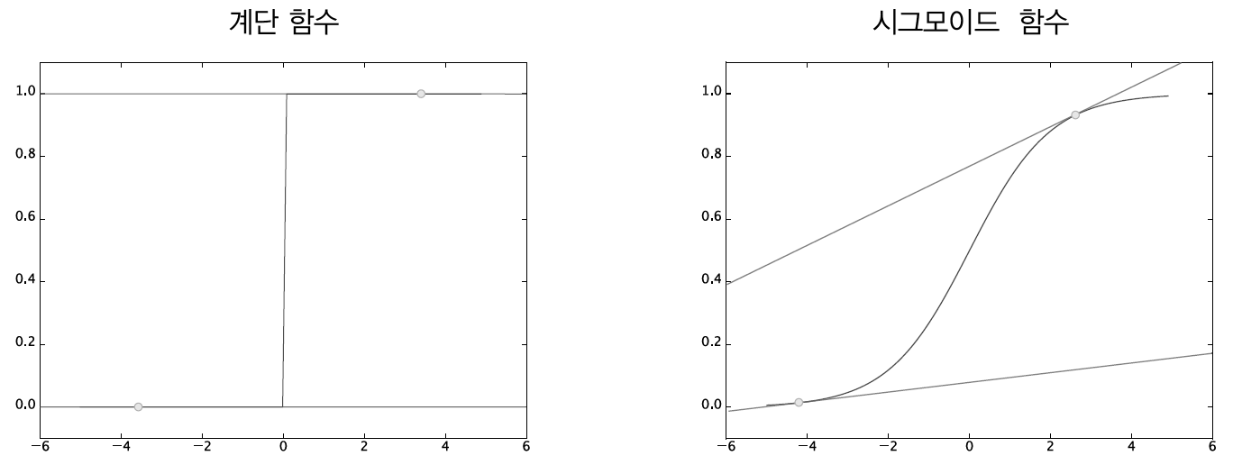
왜 손실 함수를 설정하는가?
정확도는 매개변수의 미소한 변화에는 거의 반응을 보이지 않고, 반응이 있더라도 그 값이
불연속적으로 갑자기 변화합니다.
이는 '계단 함수'를 활성화 함수로 사용하지 않는 이유 와도 들어맞습니다.
계단 함수는 한순간만 변화를 일으키지만, 시그모이드 함수의 미분(접선)은 그림과 같이
출력(세로축의 값)이 연속적으로 변하고 곡선의 기울기도 연속적으로 변합니다.
즉, 시그모이드 함수의 미분은 어느 장소라도 0이 되지는 않습니다.
이는 신경망 학습에서 중요한 성질로, 기울기가 0이 되지 않는 덕분에 신경망이
올바르게 학습할 수 있는 것입니다.
중요한 keyword는 기울기를 구하는것.

Slide 17

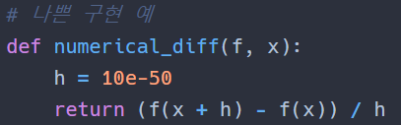
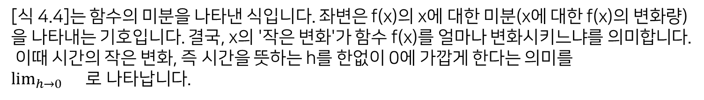
미분
[식 4.4]는 함수의 미분을 나타낸 식입니다. 좌변은 f(x)의 x에 대한 미분(x에 대한 f(x)의 변화량)
을 나타내는 기호입니다. 결국, x의 '작은 변화'가 함수 f(x)를 얼마나 변화시키느냐를 의미합니다.
이때 시간의 작은 변화, 즉 시간을 뜻하는 h를 한없이 0에 가깝게 한다는 의미를
$\lim_{h→0}{}$ 로 나타납니다.
이 구현에서는 h에 가급적 작은 값을 대입하고 싶었기에(가능하다면 h를 0으로 무한히 가깝게
하고 싶으니) 10e-50이라는 작은 값을 사용했습니다. 이 값은 0.00...1 에서 0이 50개라는
의미죠. 그러나 이 방식은 반올림 오차(rounding error문제)를 일으킵니다.
반올림 오차는 작은 값(가령 소수점 8자리 이하)이 생략되어 최종 계산 결과에 오차가 생기게
합니다. 파이썬에서의 반올림 오차로는 다음과 같은 예가 있습니다.

Slide 18
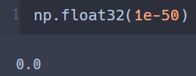
미분
이와 같이 1e-50을 float32형(32비트 부동소수점)으로 나타내면 0.0이 되어, 올바르게
표현할 수 없습니다. 너무 작은 값을 이용하면 컴퓨터로 계산하는 데 문제가 된다는 것이죠.
여기가 첫 번째 개선 포인트입니다.
이 미세한 값 h로 10−4 정도의 값을 사용하면 좋은 결과를 얻는다고 알려져 있습니다.
두 번째 개선은 함수 f의 차분(임의 두 점에서의 함수 값들의 차이를 말합니다)과 관련한 것입니다.
앞의 구현에서는 x+h와 x 사이의 함수 f의 차분을 계산하고 있지만, 애당초 이 계산에는
오차가 있다는 사실에 주의해야 합니다. 다음 그림과 같이 '진정한 미분'은 x 위치의 함수의 기울기
(이를 접선이라 함)에 해당하지만, 이번 구현에서의 미분은 (x+h)와 x 사이의 기울기에 해당합니다.
그래서 진정한 미분(진정한 접선)과 이번 구현의 값은 엄밀히는 일치하지 않습니다.
이 차이는 h를 무한히 0으로 좁히는 것이 불가능해 생기는 한계입니다.

Slide 19
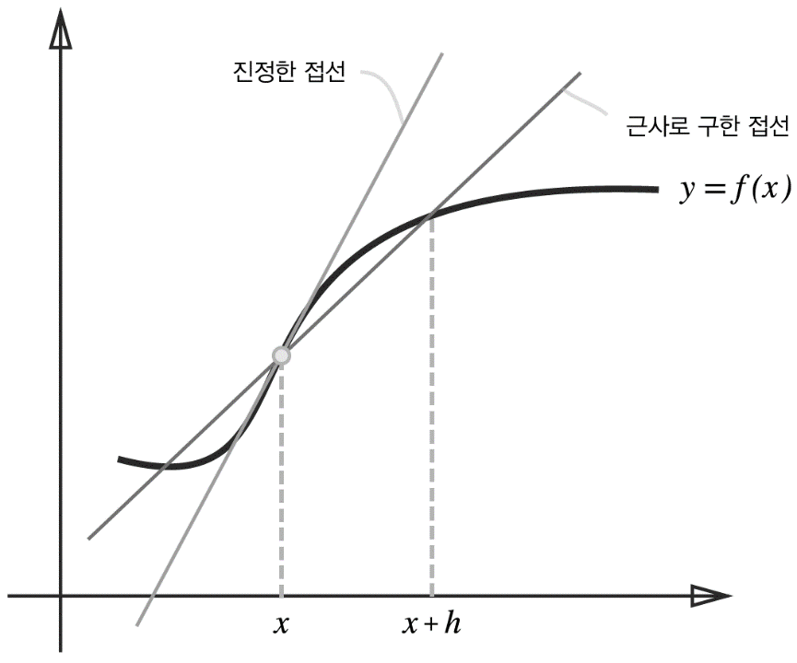
미분
그림과 같이 수치 미분에는 오차가 포함됩니다.
이 오차를 줄이기 위해 (x+h)와 (x-h)일 때의 함수 f의 차분을 계산하는 방법을 쓰기도 합니다.
이 차분은 x를 중심으로 그 전후의 차분을 계산한다는 의미에서 중심 차분 혹은
중앙 차분이라 합니다. (한편, (x+h)와 x의 차분은 전방 차분이라 합니다)

Slide 20
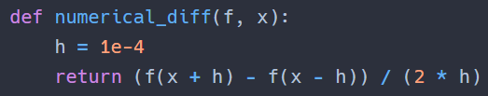
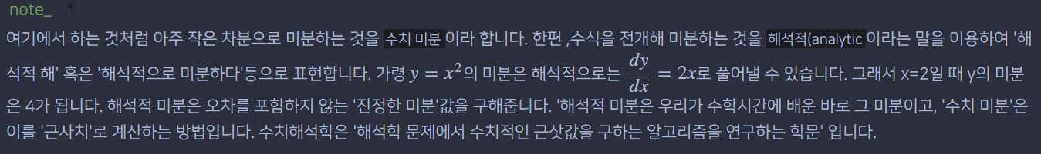
미분 구현

Slide 21
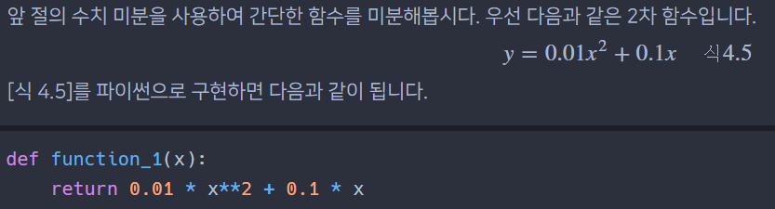
수치 미분의 예

Slide 22
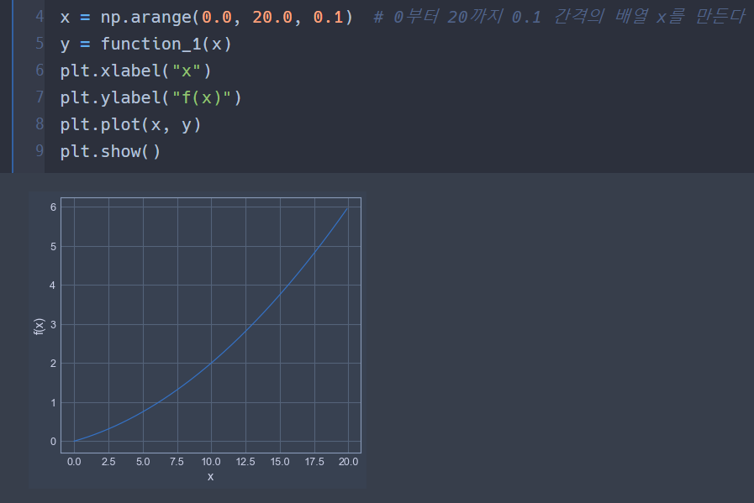
ㅇ

Slide 23
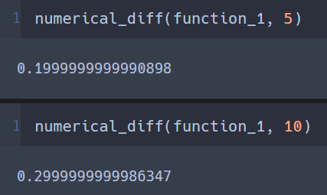
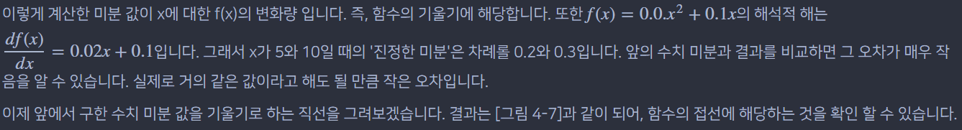
수치 미분의 예

Slide 24
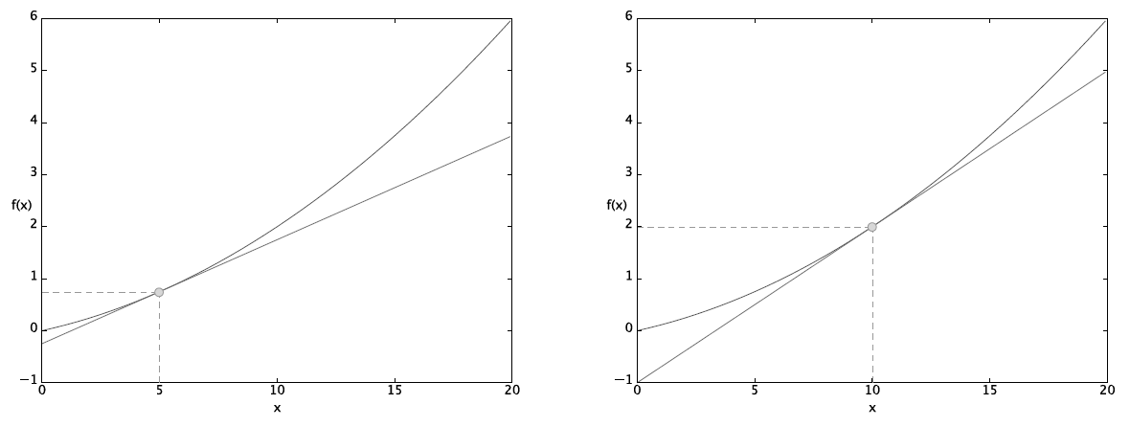
수치 미분의 예
x=5, x=10에서의 접선 : 직선의 기울기는 수치 미분에서 구한 값을 사용하였다.

Slide 25
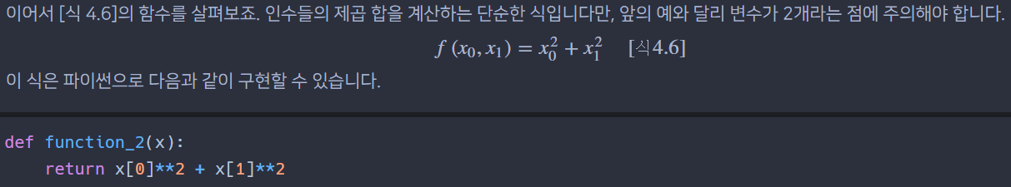
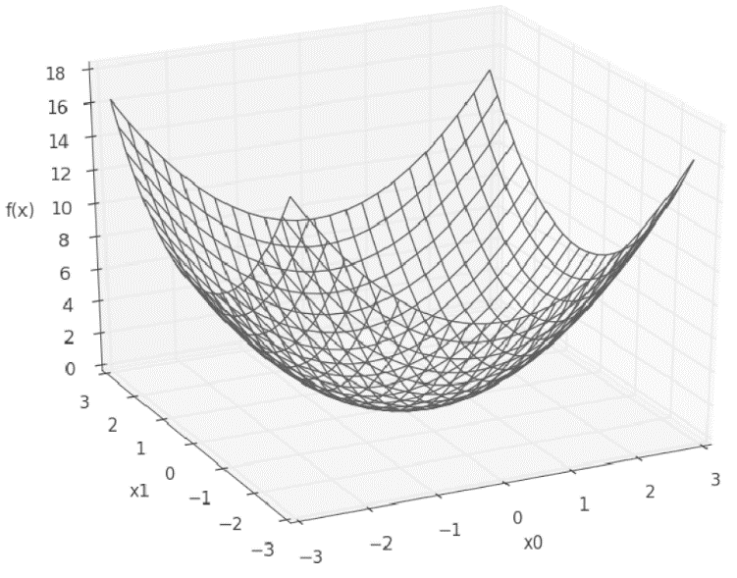
편미분
인수 x는 넘파이 배열이라고가정합니다. 이 코드는 넘파이 배열의 각 원소를 제곱하고
그 합을 더할 뿐인 간단한 구현입니다(또는 np.sum(x**2) 형태로 구현할 수 있습니다).
이 함수를 그래프로 그려보면 결과는 [그림 4-8] 처럼 3차원으로 그려집니다.
편미분은 변수가 하나인 미분과 마찬가지로 특정 장소의
기울기를 구합니다. 단, 여러 변수 중 목표 변수 하나에 초점을
맞추고 다른 변수는 값을 고정합니다. 앞의 예에서는
목표 변수를 제외한 나머지를 특정 값에 고정하기 위해서
새로운 함수를 정의했지요. 그리고 그 새로 정의한 함수에
대해 그동안 사용한 수치 미분 함수를 적용하여 편미분을
구한 것입니다.

Slide 26
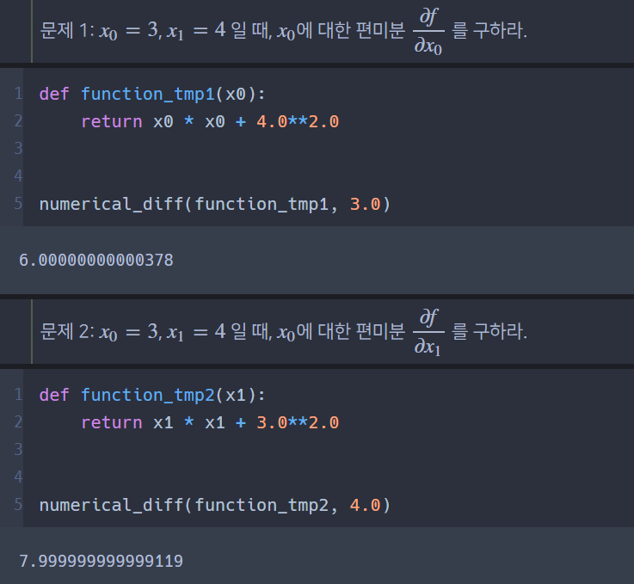
편미분 예제
.

Slide 27
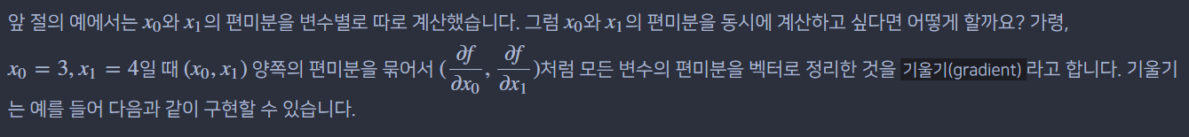
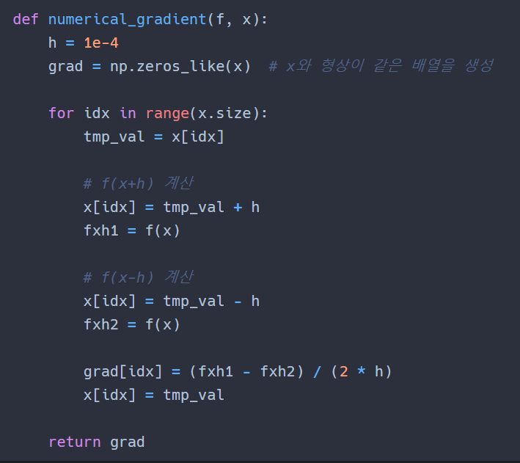
기울기

Slide 28
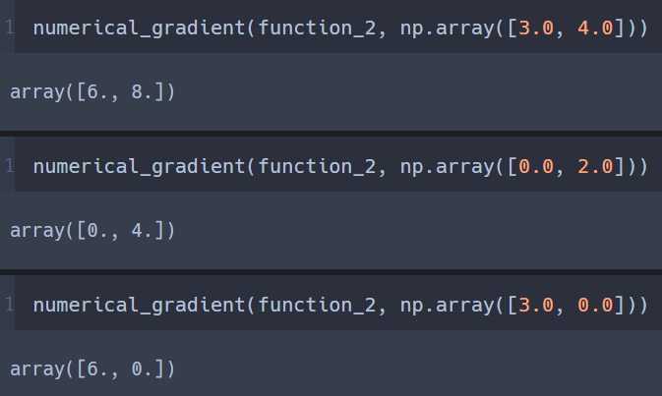
기울기
numerical_gradient(f, x) 함수의 구현은 좀 복잡하게 보이지만 동작 방식은 변수가 하나일 때의 수치 미분과 거의 같습니다. 참고로, np.zeros_like(x)는 x와 형상이 같고 그 원소가 모두 0인 배열을 만듭니다.
numerical_gradient(f, x) 함수의 인수인 f는 함수이고 x는 넘파이 배열이므로 넘파이 배열 x의 각 원소에 대해서 수치 미분을 구합니다. 그러면 이 함수를 사용해서 실제로 기울기를 계산해봅시다. 여기에서는 세 점 (3, 4), (0, 2), (3, 0)에서의 기울기를 구해보겠습니다.

Slide 29
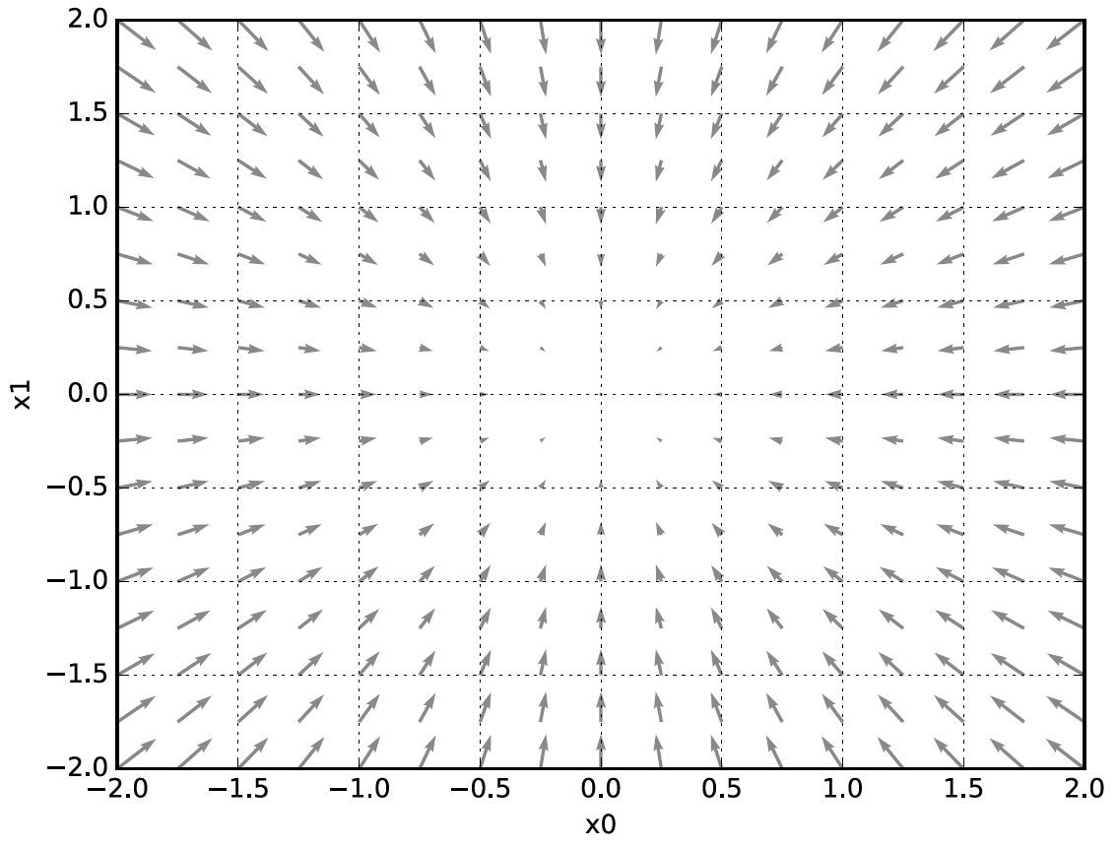
기울기는 함수의 '가장 낮은 장소(최솟값)'를 가리키는 것 같습니다. 마치 나침반처럼 화살표들은 한 점을 향하고 있죠. 또 '가장 낮은 곳에서' 멀어질수록 화살표의 크기가 커짐을 알 수 있습니다. 기울기는 가장 낮은 장소를 가리킵니다만, 실제는 반드시 그렇다고는 할 수 없습니다. 사실 기울기는 각 지점에서 낮아지는 방향을 가리킵니다. 더 정확히 말하자면 기울기가 가리키는 쪽은 각 장소에서 함수의 출력 값을 가장 크게 줄이는 방향 입니다.

Slide 30
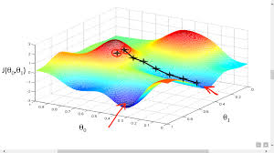
경사법
기계학습 문제 대부분은 학습 단계에서 최적의 매개변수를 찾아냅니다. 신경망 역시 최적의 매개변수(가중치와 편향)를 학습 시에 찾아야 합니다. 여기에서 최적이란 손실 함수가 최솟값이 될 때의 매개변수 값입니다. 그러나 일반적인 문제의 손실 함수는 매우 복잡하죠. 매개변수 공간이 광대하여 어디가 최솟값이 되는 곳인지를 알아내기가 만만치 않습니다. 이런 상황에서 기울기를 잘 이용해 함수의 최솟값(또는 가능한 한 작은 값)을 찾으려는 것이 경사법 입니다.
여기에서 주의할 점은 각 지점에서 함수의 값을 낮추는 방안을 제시하는 지표가 기울기라는 것입니다. 그러나 기울기가 가리키는 곳에 정말 함수의 최솟값이 있는지, 즉 그쪽이 정말로 나아갈 방향인지는 보장할 수 없습니다. 실제로 복잡한 함수에서는 기울기가 가리키는 방향에 최소값이 없는 경우가 대부분입니다.

Slide 31
경사법
함수가 극솟값, 최솟값, 또 안장점(saddle pooint)이 되는 장소에서는 기울기가 0입니다. 극솟값은 국소적인 최솟값, 즉 한정된 범위에서의 최솟값인 점입니다. 안장점은 어느 방향에서 보면 극댓값이고 다른 방향에서 보면 극솟값이 되는 점입니다.(말 안장의 모양을 떠올려 보세요) 경사법은 기울기가 0인 장소를 찾지만 그것이 반드시 최솟값 이라고는 할 수 없습니다.(극솟값이나 안장점일 가능성이 있습니다). 또, 복잡하고 찌그러진 모양의 함수라면(대부분) 평평한 곳으로 파고들면서 고원(plateau)이라 하는 학습이 진행되지 않는 정체기에 빠질 수 있습니다.
기울어진 방향이 꼭 최솟값을 가리키는 것은 아니나, 그 방향으로 가야 함수의 값을 줄일 수 있습니다. 그래서 최솟값이 되는 장소를 찾는 문제(아니면 가능한 한 작은 값이 되는 장소를 찾는 문제)에서는 기울기 정보를 단서로 나아갈 방향을 정해야 합니다.
드디어 경사법이 등장할 차례입니다. 경사법은 현 위치에서 기울어진 방향으로 일정 거리만큼 이동합니다. 그런 다음 이동한 곳에서도 마찬가지로 기울기를 구하고, 또 그 기울어진 방향으로 나아가기를 반복합니다. 이렇게 해서 함수의 값을 점차 줄이는 것이 경사법(gradient method)입니다. 경사법은 기계학습을 최적화하는 데 흔히 쓰이는 방법입니다. 특히 신경망 학습에는 경사법을 많이 사용합니다.

Slide 32
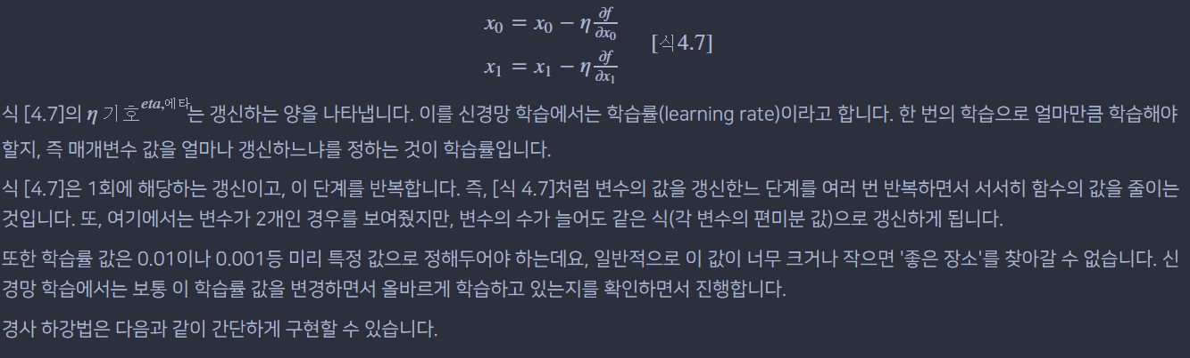
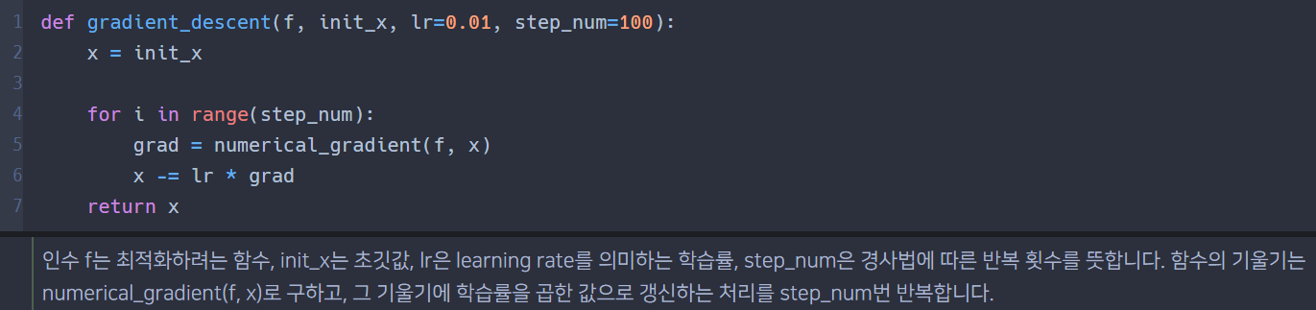
경사법 구현
ㅇ

Slide 33
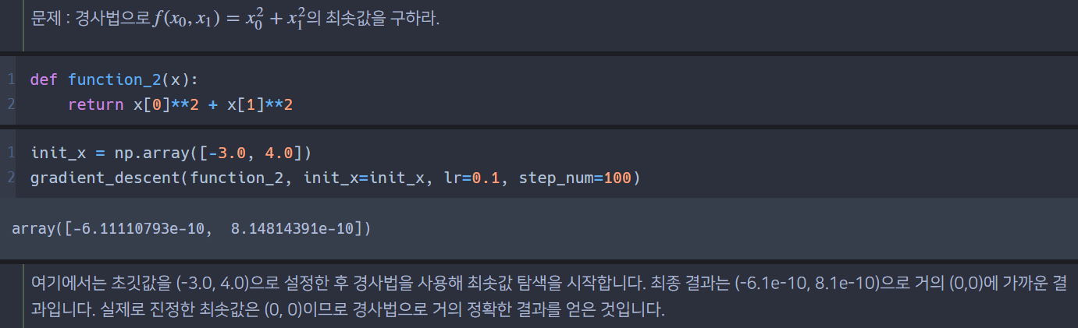
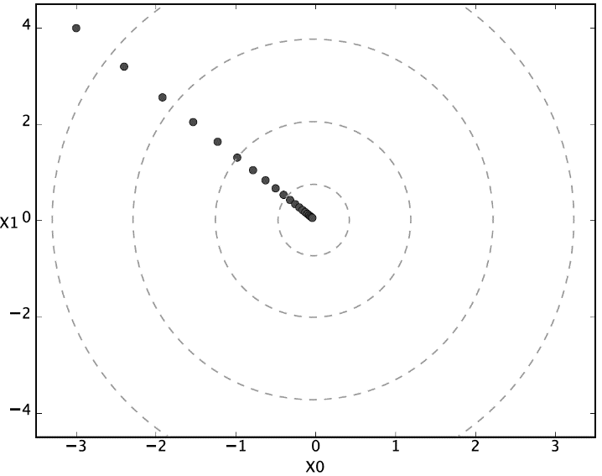
경사법을 사용한 이 갱신 과정을 그림으로 나타내면 [그림 4-10]처럼 됩니다.
값이 가장 낮은 장소인 원점에 점차 가까워지고 있지요.

Slide 34
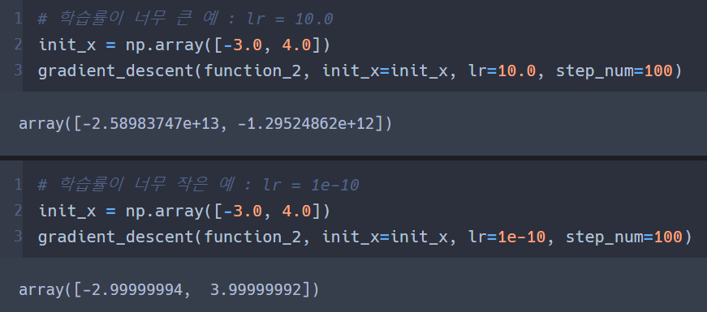
학습률
이 실험 결과와 같이 학습률이 너무 크면 큰 값으로 발산해버립니다. 반대로 너무 작으면 거의 갱신되지 않은 채 끝나버립니다.
학습률을 적절히 설정하는 일의 왜 중요성을 알려주는 코드입니다.

Slide 35
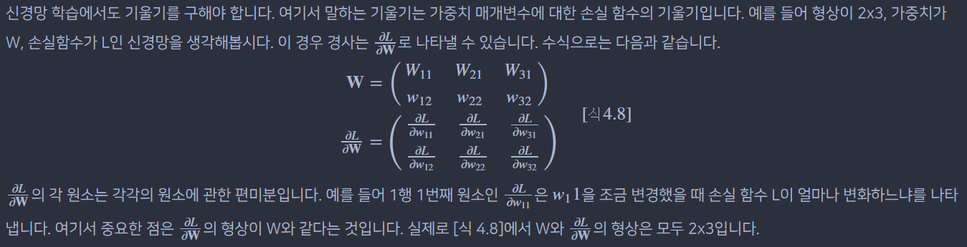
신경망에서의 기울기
그럼 간단한 신경망을 예로 들어 실제로 기울기를 구하는 코드를 구현해보겠습니다.
먼저 simpleNet 클래스를 살펴보겠습니다.

Slide 36
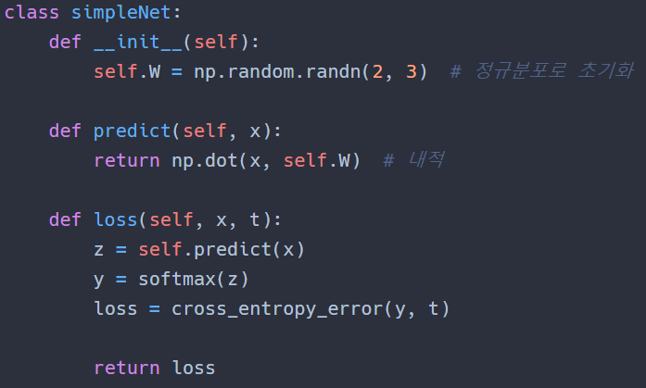
신경망에서의 기울기
메서드는 2개인데, 하나는 예측을 수행하는 predict(x)이고, 다른 하나는 손실 함수의 값을 구하는 loss(x, t)입니다. 여기에서 인수 x는 입력데이터, t는 정답 레이블입니다. 그럼 simpleNet을 사용해 몇가지 시험을 해봅시다.

Slide 37
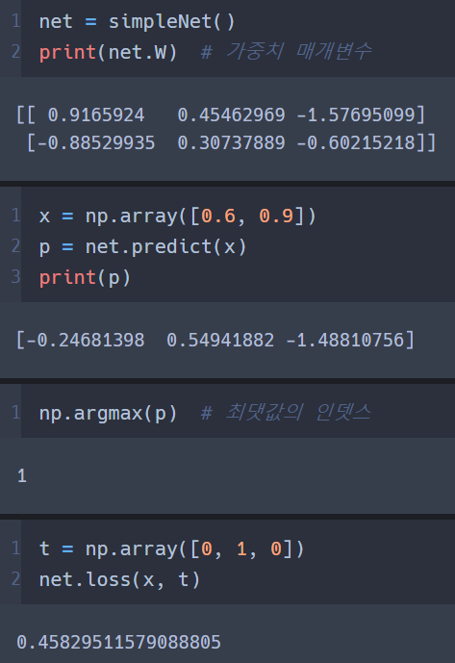
.

Slide 38
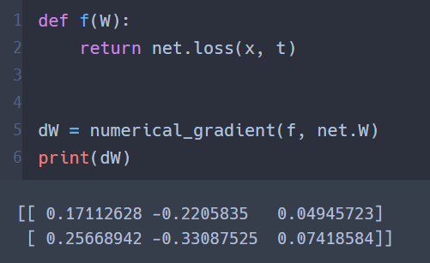
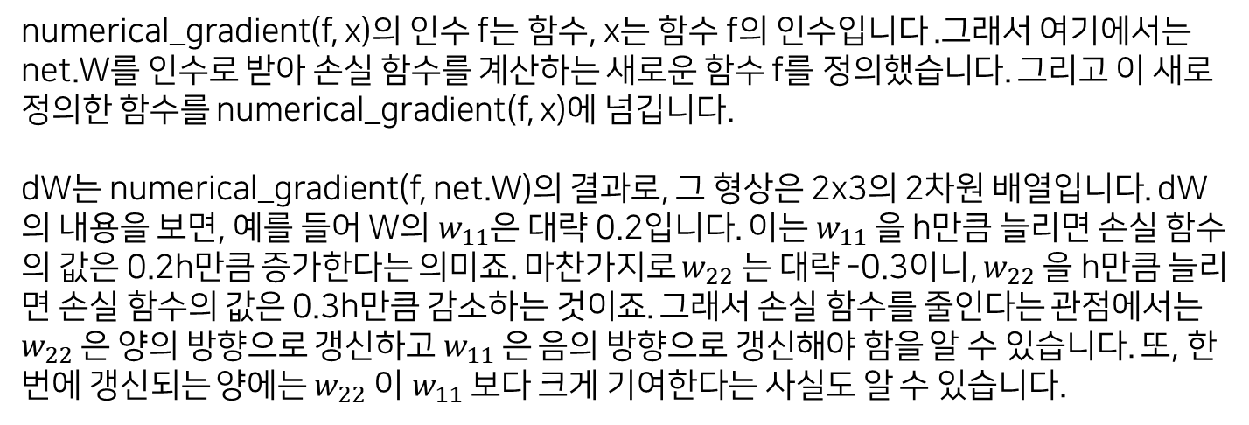
기울기 구하기
numerical_gradient(f, x)의 인수 f는 함수, x는 함수 f의 인수입니다 .그래서 여기에서는 net.W를 인수로 받아 손실 함수를 계산하는 새로운 함수 f를 정의했습니다. 그리고 이 새로 정의한 함수를 numerical_gradient(f, x)에 넘깁니다.
dW는 numerical_gradient(f, net.W)의 결과로, 그 형상은 2x3의 2차원 배열입니다. dW의 내용을 보면, 예를 들어 W의 $w_{11}$은 대략 0.2입니다. 이는 $w_{11}$을 h만큼 늘리면 손실 함수의 값은 0.2h만큼 증가한다는 의미죠. 마찬가지로 $w_{22} 는$ 대략 -0.3이니, $w_{22}$을 h만큼 늘리면 손실 함수의 값은 0.3h만큼 감소하는 것이죠. 그래서 손실 함수를 줄인다는 관점에서는 $w_{22}$은 양의 방향으로 갱신하고 $w_{11}$은 음의 방향으로 갱신해야 함을 알 수 있습니다. 또, 한 번에 갱신되는 양에는 $w_{22}$이 $w_{11}$보다 크게 기여한다는 사실도 알 수 있습니다.

Slide 39
학습 알고리즘
전제
신경망에서는 적응 가능한 가중치와 편향이 있고 이 가중치와 편향을 훈련 데이터에 적응하도록 조정하는 과정을 '학습'이라 합니다. 신경망 학습은 다음과 같이 4단계로 수행합니다.
1단계 미니배치
훈련 데이터 중 일부를 무작위로 가져옵니다. 이렇게 선별한 데이터를 미니배치라 하며, 그 미니배치의 손실함수 값을 줄이는 것이 목표입니다.
2단계 기울기 산출
미니배치의 손실 함수 값을 줄이기 위해 각 가중치 매개변수의 기울기를 구합니다. 기울기는 손실 함수의 값을 가장 작게하는 방법을 제시합니다.
3단계 - 매개변수 갱신
가중치 매개변수를 기울기 방향으로 아주 조금 갱신합니다. (학습률)
4단계 - 반복
1~3단계를 반복합니다.

Slide 40
학습 알고리즘
이것이 신경막 학습이 이뤄지는 순서입니다. 이는 경사 하강법으로 매개변수를 갱신하는 방법 이며, 이때 데이터를 무작위로 선정하기 때문에 확률적 경사 하강법(stochastic gradient descent,SGD)이라고 부릅니다. '확률적으로 무작위로 골라낸 데이터'에 대해 수행하는 경사 하강법이라는 의미죠. 대부분의 딥러닝 프레임워크는 확률적 경사 하강법의 영어 머리글자를 딴 SGD라는 함수로 이 기능을 구현하고 있습니다.

Slide 41
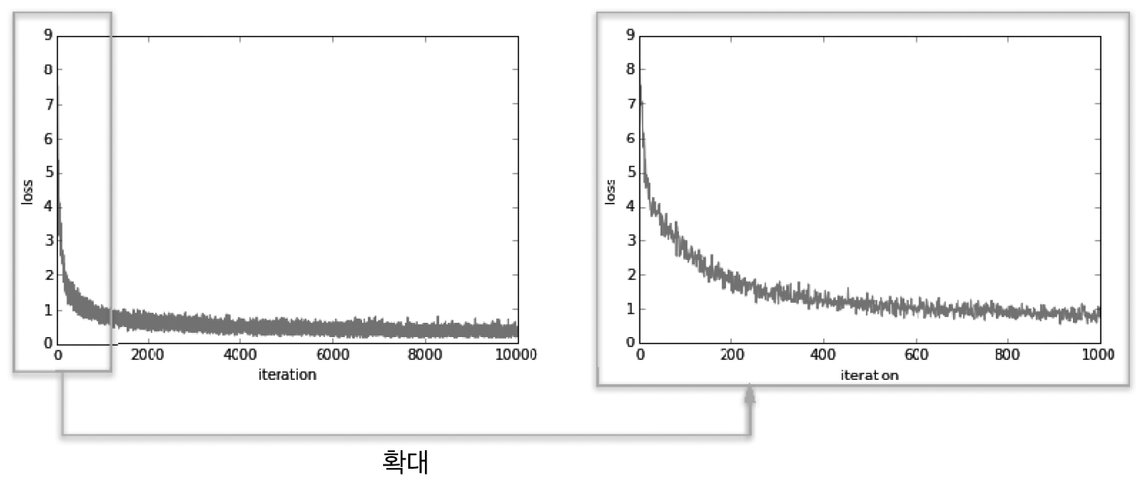
미니배치 학습 구현
60,000개의 훈련 데이터에서 임의로 100개의 데이터를 추려내고 100개의 미니배치 대상으로 확률적 경사 하강법을 수행해 매개변수를 갱신합니다. 경사법에 의한 갱신 횟수를 10,000번으로 설정하고, 갱신할 때마다 훈련 데이터에 대한 손실 함수를 계산하고, 그 값을 배열에 추가합니다. 이 손실 함수의 값이 변화하는 추이를 나타내는 그래프입니다.
학습 횟수가 늘어가면서 손실 함수의 값이 줄어듭니다. 이는 학습이 잘 되고 있다는 뜻입니다. 신경망의 가중치 매개변수가 서서히 데이터에 적응하고 있고, 이것은 신명망이 학습하고 있다는 뜻입니다. 다시말해 데이터를 반복해서 학습함으로써 최적 가중치 매개변수로 서서히 다가가고 있습니다.

Slide 42
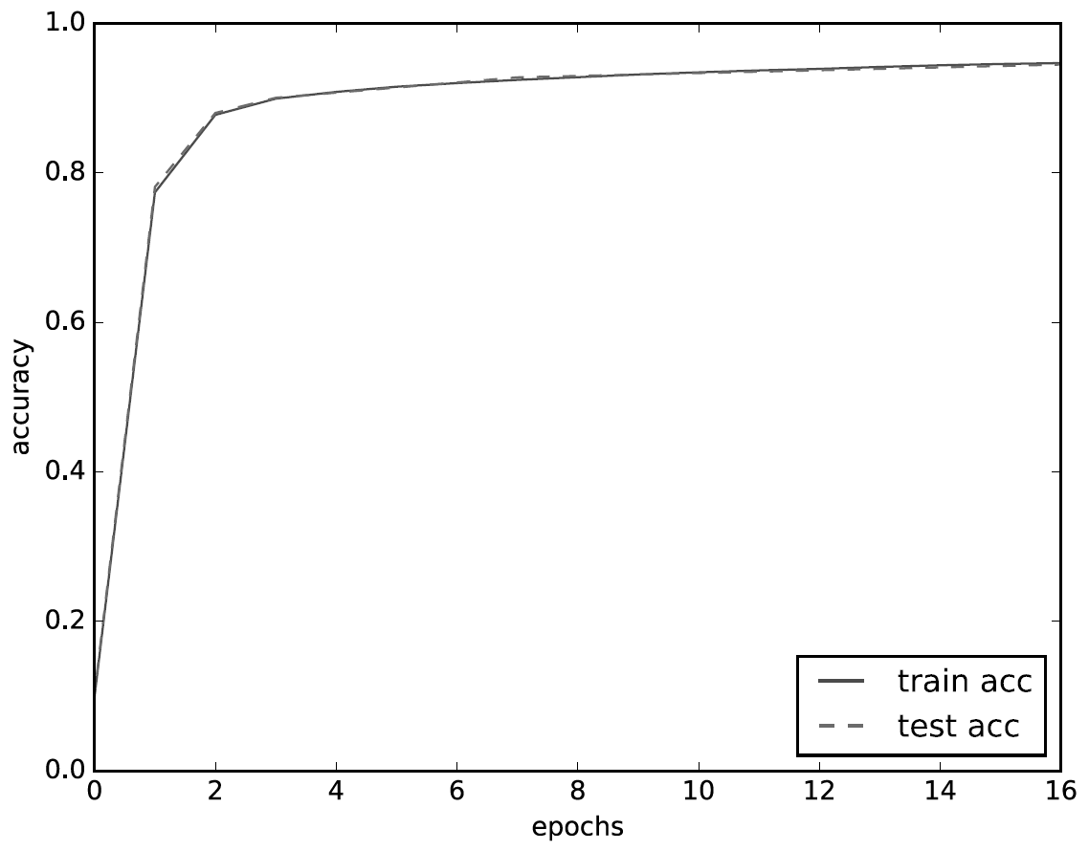
시험 데이터로 평가하기
1에폭마다 모든 훈련 데이터와 시험 데이터에 대한 정확도를 계산하고, 그 결과를 기록한 그래프 입니다.
에폭이 진행될수록(학습이 진행될수록) 훈련 데이터와 시험 데이터를 사용하고 평가한 정확도가 모두 좋아지고 있습니다. 또, 두 정확도에는 차이가 없음을 알 수 있습니다.(두 선이 거의 겹쳐 있습니다.) 다시 말해 이 학습에서는 오버피팅이 일어나지 않았습니다.

Slide 43
정리
이번 장에서는 신경망 학습에 대해서 설명했습니다. 가장 먼저 신경망이 학습을 수행할 수 있도록 손실 함수라는 지표를 도입했습니다. 이 손실 함수를 기준으로 그 값이 가장 작아지는 가중치 매개변수 값을 찾아내는 것이 신경망 학습의 목표입니다. 또, 가능한 한 작은 손실 함수의 값을 찾는 수법으로 경사법을 소개했습니다. 경사법은 함수의 기울기를 이용하는 방법입니다.
이번 장에서 배운 내용
기계학습에서 사용하는 데이터셋은 훈련 데이터와 시험 데이터로 나눠 사용한다.
훈련 데이터로 학습한 모델의 범용 능력을 시험 데이터로 평가한다.
신경망 학습은 손실 함수를 지표로, 손실 함수의 값이 작아지는 방향으로 가중치 매개변수를 갱신한다.
아주 작은 값을 주었을 때의 차분으로 미분하는 것을 수치 미분이라고 한다.
수치 미분을 이용해 가중치 매개변수의 기울기를 구할 수 있다.
수치 미분을 이용한 계산에는 시간이 걸리지만, 그 구현은 간단하다. 한편, 다음 장에서는 구현하는 (다소 복잡한) 오차역전파법은 기울기를 고속으로 구할 수 있다.

Slide 44
Thank You
For Listening

Slide 45
.

